Slide 1
Chào mừng quý thầy cô đến dự giờ
Giáo viên: Nguyễn Thị Thanh Thúy

Slide 2
Kiểm tra bài cũ
Câu 1: Em hãy nêu các bước để điều chỉnh độ rộng của cột?
Trả lời
B1
Đưa con trỏ chuột vào biên phải tên cột cần tăng hay giảm độ rộng.
B2
Kéo thả chuột sang phải để tăng (sang trái để giảm) độ rộng của cột.
Thực hành

Slide 3
Kiểm tra bài cũ
Câu 2: Em hãy nêu các bước để chèn thêm cột hoặc hàng?
Trả lời
B1
Nháy chuột chọn một cột (hàng)
B2
Chọn lệnh Insert, trong nhóm Cells trên dãy lệnh Home.
Thực hành

Slide 4
Bài 5: Thao tác với bảng tính (tiết 2)
Nội dung
1
Điều chỉnh độ rộng cột và độ cao hàng.
2
Chèn thêm hoặc xóa cột và hàng.
3
Sao chép và di chuyển dữ liệu.
4
Sao chép công thức.

Slide 5

3. Sao chép và di chuyển dữ liệu
Trong soạn thảo văn bản chúng ta dùng lệnh gì để sao chép và di chuyển dữ liệu
Sao chép: Copy và Paste
Di chuyển: Cut và Paste

Slide 6
3. Sao chép và di chuyển dữ liệu
Vậy theo em, sao chép và di chuyển dữ liệu có ưu điểm gì
Sao chép và di chuyển dữ liệu giúp tiết kiệm đáng kể thời gian và công sức.

Slide 7
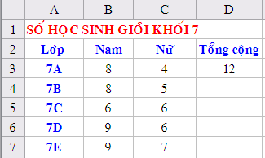
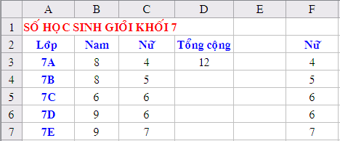
3. Sao chép và di chuyển dữ liệu
Hình 1
Hình 2
Quan sát 2 hình trên và cho biết để hình 1 giống hình 2 ta thực hiện thao tác gì?

Slide 8
3. Sao chép và di chuyển dữ liệu
a) Sao chép nội dung ô tính
Em hãy quan sát clip ngắn sau.
Thao tác sao chép nội dung ô tính

Slide 9
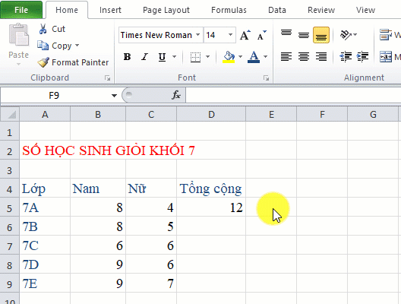

Slide 10
3. Sao chép và di chuyển dữ liệu
a) Sao chép nội dung ô tính
Thảo luận nhóm
Em hãy mở bài tập thao luan sao chep.xlxs trên màn hình nền, thực hiện các yêu cầu của bài tập và tìm ra những cách sao chép dữ liệu khác nhau. Từ đó, nêu các bước để sao chép dữ liệu.
HEÁT GIÔØ
00
01
02
03
04
05
06
07
08
09
10
11
12
13
14
15
16
17
18
19
20
21
22
23
24
25
26
27
28
29
30
31
32
33
34
35
36
37
38
39
40
41
42
43
44
45
46
47
48
49
50
51
52
53
54
55
56
57
58
59
60

Slide 11
3. Sao chép và di chuyển dữ liệu
a) Sao chép nội dung ô tính
Em hãy nêu các bước sao chép nội dung ô tính?
 B1: Chọn ô hoặc các ô có dữ liệu em muốn sao chép.
 B2: Nháy nút Copy trong nhóm Clipboard trên dải lệnh Home.
 B3: Chọn ô em muốn đưa dữ liệu cần sao chép vào.
 B4: Nháy nút Paste trong nhóm Clipboard.

Slide 12

3. Sao chép và di chuyển dữ liệu
a) Sao chép nội dung ô tính
Sau khi nháy nút Copy, 1 đường biên chuyển động quanh ô có nội dung được sao chép xuất hiện. Sau khi nháy nút Paste, đường biên đó vẫn còn để có thể sao chép nội dung sang các ô khác. Nhấn phím Esc nếu muốn loại bỏ đường biên đó.
Thực hành

Slide 13
3. Sao chép và di chuyển dữ liệu
a) Sao chép nội dung ô tính
Lưu ý:
- Khi chọn một ô đích, nội dung của các ô trong khối được sao chép vào các ô bên dưới và bên phải ô được chọn, bắt đầu từ ô đó.
- Nếu sao chép nội dung của một ô và chọn một khối làm đích, nội dung đó sẽ được sao chép vào mọi ô trong khối.

Slide 14
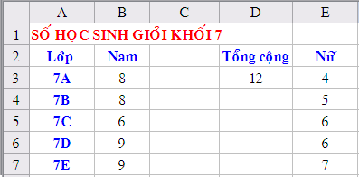
3. Sao chép và di chuyển dữ liệu
Hình 1
Hình 2
Quan sát 2 hình trên và cho biết để hình 1 giống hình 2 ta thực hiện thao tác gì?

Slide 15
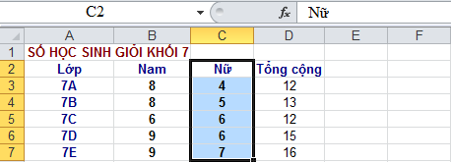
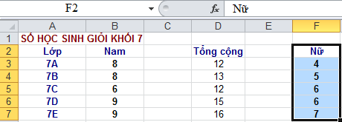
3. Sao chép và di chuyển dữ liệu
Kết quả
Em có nhận xét gì khi di chuyển dữ liệu cột C vào cột F?
?

Slide 16
3. Sao chép và di chuyển dữ liệu
Sau khi di chuyển dữ liệu cột C vào cột F, dữ liệu tại cột C không còn, mà nó đã được di chuyển sang cột F.

Slide 17
3. Sao chép và di chuyển dữ liệu
b) Di chuyển nội dung ô tính
Em hãy quan sát clip ngắn sau:
Thao tác di chuyển nội dung ô tính.

Slide 18
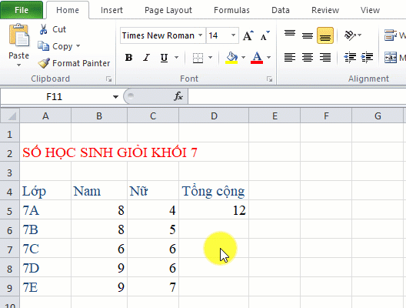

Slide 19
3. Sao chép và di chuyển dữ liệu
b) Di chuyển nội dung ô tính
Thảo luận nhóm
Em hãy mở bài tập thao luan di chuyển.xlxs trên màn hình nền, thực hiện các yêu cầu của bài tập và tìm ra những cách sao di chuyển dữ liệu khác nhau. Từ đó, nêu các bước để di chuyển dữ liệu.
HEÁT GIÔØ
00
01
02
03
04
05
06
07
08
09
10
11
12
13
14
15
16
17
18
19
20
21
22
23
24
25
26
27
28
29
30
31
32
33
34
35
36
37
38
39
40
41
42
43
44
45
46
47
48
49
50
51
52
53
54
55
56
57
58
59
60

Slide 20
3. Sao chép và di chuyển dữ liệu
b) Di chuyển nội dung ô tính
Em hãy nêu các bước di chuyển nội dung ô tính?
 B1: Chọn ô hoặc các ô có dữ liệu em muốn di chuyển.
 B2: Nháy nút Cut trong nhóm Clipboard trên dải lệnh Home.
 B3: Chọn ô em muốn đưa dữ liệu cần di chuyển tới ô đích.
 B4: Nháy nút Paste trong nhóm Clipboard.
Thực hành

Slide 21
Ngoài sao chép và di chuyển dữ liệu, em có thể sao chép và di chuyển công thức được không?
Ngoài sao chép và di chuyển dữ liệu em còn có thể sao chép và di chuyển công thức!

Slide 22
4. Sao chép công thức
a) Sao chép nội dung các ô có công thức
Ví dụ 1:
Nhận xét ví dụ 1:
Nếu sao chép công thức không chứa địa chỉ ô hoặc khối, công thức được sao chép y nguyên.

Slide 23
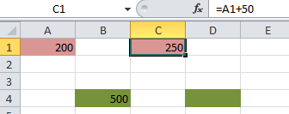
4. Sao chép công thức
a) Sao chép nội dung các ô có công thức
Ví dụ 2: Thực hiện sao chép nội dung ô C1 vào ô D4
=B4+50
Nhận xét ví dụ 2:
=?+?
Nếu sao chép công thức chứa địa chỉ ô hoặc khối, các địa chỉ ô và khối có công thức được điều chỉnh.
?
550
C1: = A1 + 50 (1)
D4: = B4 + 50 (2)
D4: = ? + ? (2)

Slide 24
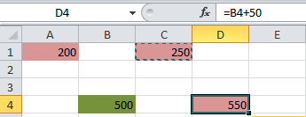
4. Sao chép công thức
a) Sao chép nội dung các ô có công thức
C1: = A1 + 50 (1)
Em có nhận xét gì về vị trí tương đối giữa ô chứa công thức và ô có địa chỉ trong công thức của 2 công thức (1) và (2)
D4: = B4 + 50 (2)
Vị trí tương đối giữa ô chứa công thức và ô có địa chỉ trong công thức của 2 công thức (1) và (2) giống nhau
Ô chứa công thức | Ô có địa chỉ trong công thức | Vị trí tương đối giữa ô chứa công thức và ô có địa chỉ trong công thức
C1
A1
Ô A1 nằm cách bên trái ô C1 một ô
D4
B4
Ô B4 nằm cách bên trái ô D4 một ô

Slide 25
4. Sao chép công thức
a) Sao chép nội dung các ô có công thức
 Khi sao chép một ô có nội dung là công thức chứa địa chỉ, các địa chỉ được …………. để ………….. vị trí tương đối giữa ô chứa công thức và ô có địa chỉ trong công thức
điều chỉnh
giữ nguyên
giữ nguyên
điều chỉnh

Slide 26
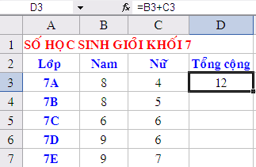
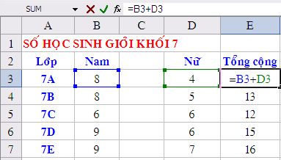
4. Sao chép công thức
a) Sao chép nội dung các ô có công thức
Thực hành tính tổng Học sinh giỏi các lớp và chèn thêm 1 cột trống trước cột Nữ.
Hình 1
Hình 2
Quan sát và cho biết sau khi chèn thêm cột thì công thức sẽ như thế nào?
→ Các địa chỉ trong công thức sẽ được điều chỉnh thích hợp để công thức vẫn đúng.

Slide 27
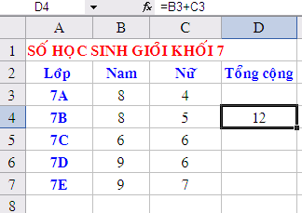
4. Sao chép công thức
b) Di chuyển nội dung các ô có công thức
Thực hành di chuyển ô D3 sang ô D4.
Hình 1
Hình 2
Em có nhận xét gì khi di chuyển ô D3 sang ô D4?

Slide 28

Hình 2
Hình 1
Khi di chuyển nội dung các ô có công thức chứa địa chỉ bằng các lệnh Cut và Paste, các địa chỉ trong công thức …………………………………….., nghĩa là công thức được sao chép y nguyên.
không bị điều chỉnh.

Slide 29

Khi thực hiện các thao tác trên trang tính, nếu thực hiện nhầm, em phải sử dụng nút lệnh gì trên thanh công cụ để khôi phục lại trạng thái trước đó 1 cách nhanh chóng.
Nút Undo (Ctrl + Z)

Slide 30

CỦNG CỐ

Slide 31
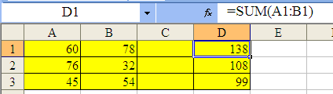
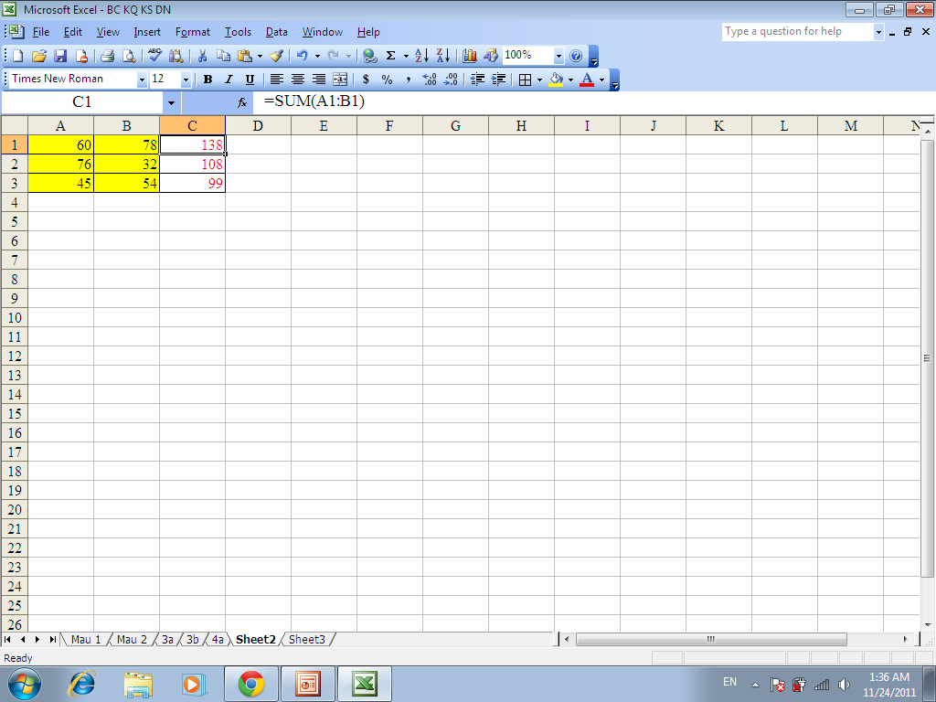

Câu 1: Cho ô A1,A2,A3 và B1,B2,B3 lần lượt có các giá trị sau: 60,76,45 và 78,32,54. Ô C1 được tính bằng công thức =SUM(A1:B1).
Nếu chèn thêm vào trước cột C một cột mới thì công thức ô D1 sẽ là:
A
C
=SUM(A1:C1)
=SUM(B1:C1)
B
=SUM(A1:B1)
D
Không tính được
31

Slide 32
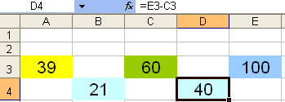
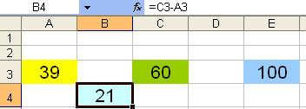
Câu 2: Cho ô A3,C3,E3 lần lượt có các giá trị sau: 39,60,100. Ô B4 được tính bằng công thức =C3-A3.
Nếu sao chép ô B4 sang ô D4 thì ô D4 có giá trị là bao nhiêu?
A
C
40
21
B
D
61
79
32

Slide 33
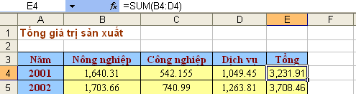
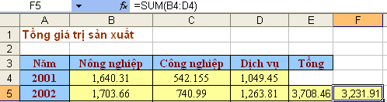
Câu 3: Cho bảng số liệu sau. Ô E4 được tính bằng công thức =SUM(B4:D4). Nếu di chuyển ô E4 sang ô F5 thì công thức ở ô F5 là gì?
A
=SUM(B5:D5)
C
=SUM(B4:D4)
B
D
=SUM(B4:E4)
=SUM(B5:E5)
33

Slide 34
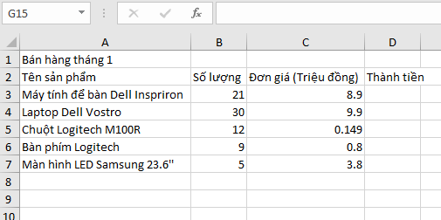
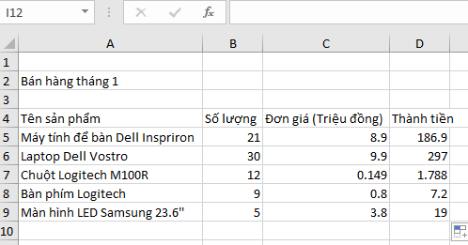

Câu 4: Khởi động Excel, nhập dữ liệu để có trang tính như hình 1.51a
Hình 1.51a
Hình 1.51b
a) Điều chỉnh độ rộng các cột, chèn thêm các hàng trống để có trang tính được trình bày như hình 1.51b.
b) Nhập công thức hoặc hàm thích hợp để tính tổng tiền bán máy tính để bàn trong ô D5.
c) Sao chép công thức trong ô D5 vào các ô D6:D9 để tính tiền được cho các mặt hàng khác.

Slide 35

HỌC MÀ VUI - VUI MÀ HỌC
B
A
O
L
O
I
1
A
V
E
R
A
G
E
2
I
N
S
E
R
T
3
N
O
I
D
U
N
G
4
D
E
L
E
T
E
5
D
I
A
C
H
I
6
M
I
N
7
H
A
N
G
8
Notes:
35
Chọn ô số tương ứng để xem câu gợi ý, nhấn lần 2 để mất câu gợi ý. Chọn nút tròn tương ứng để xem kết quả

Slide 36
NỘI DUNG CÂU HỎI
Câu 1: Khi nhập hàm sai cú pháp thì
trang tính sẽ như thế nào?
Ô CHỮ

Slide 37
NỘI DUNG CÂU HỎI
Câu 2: Hàm để tính trung bình cộng
có tên là gì?
Ô CHỮ

Slide 38
NỘI DUNG CÂU HỎI
Câu 3: Để chèn hàng hay cột
ta mở bảng chọn?
Ô CHỮ

Slide 39
NỘI DUNG CÂU HỎI
Câu 4: Thanh công thức cho biết
điều gì trên trang tính?
Ô CHỮ

Slide 40
NỘI DUNG CÂU HỎI
Câu 5: Để xóa hàng và cột ta
dùng lệnh gì?
Ô CHỮ

Slide 41
NỘI DUNG CÂU HỎI
Câu 6: Hộp tên cho biết điều gì
trên trang tính?
Ô CHỮ

Slide 42
NỘI DUNG CÂU HỎI
Câu 7: Hàm xác định giá trị
nhỏ nhất?
Ô CHỮ

Slide 43
NỘI DUNG CÂU HỎI
Câu 8: Thao tác Insert ->Row là
thao tác chèn ….?
Ô CHỮ

Slide 44
HƯỚNG DẪN VỀ NHÀ
Bài cũ:
+ Học bài mục 3, 4.
Bài mới: Xem trước bài tập 1, 2 của bài thực hành 5: Chỉnh sửa trang tính của em

